Slide 1
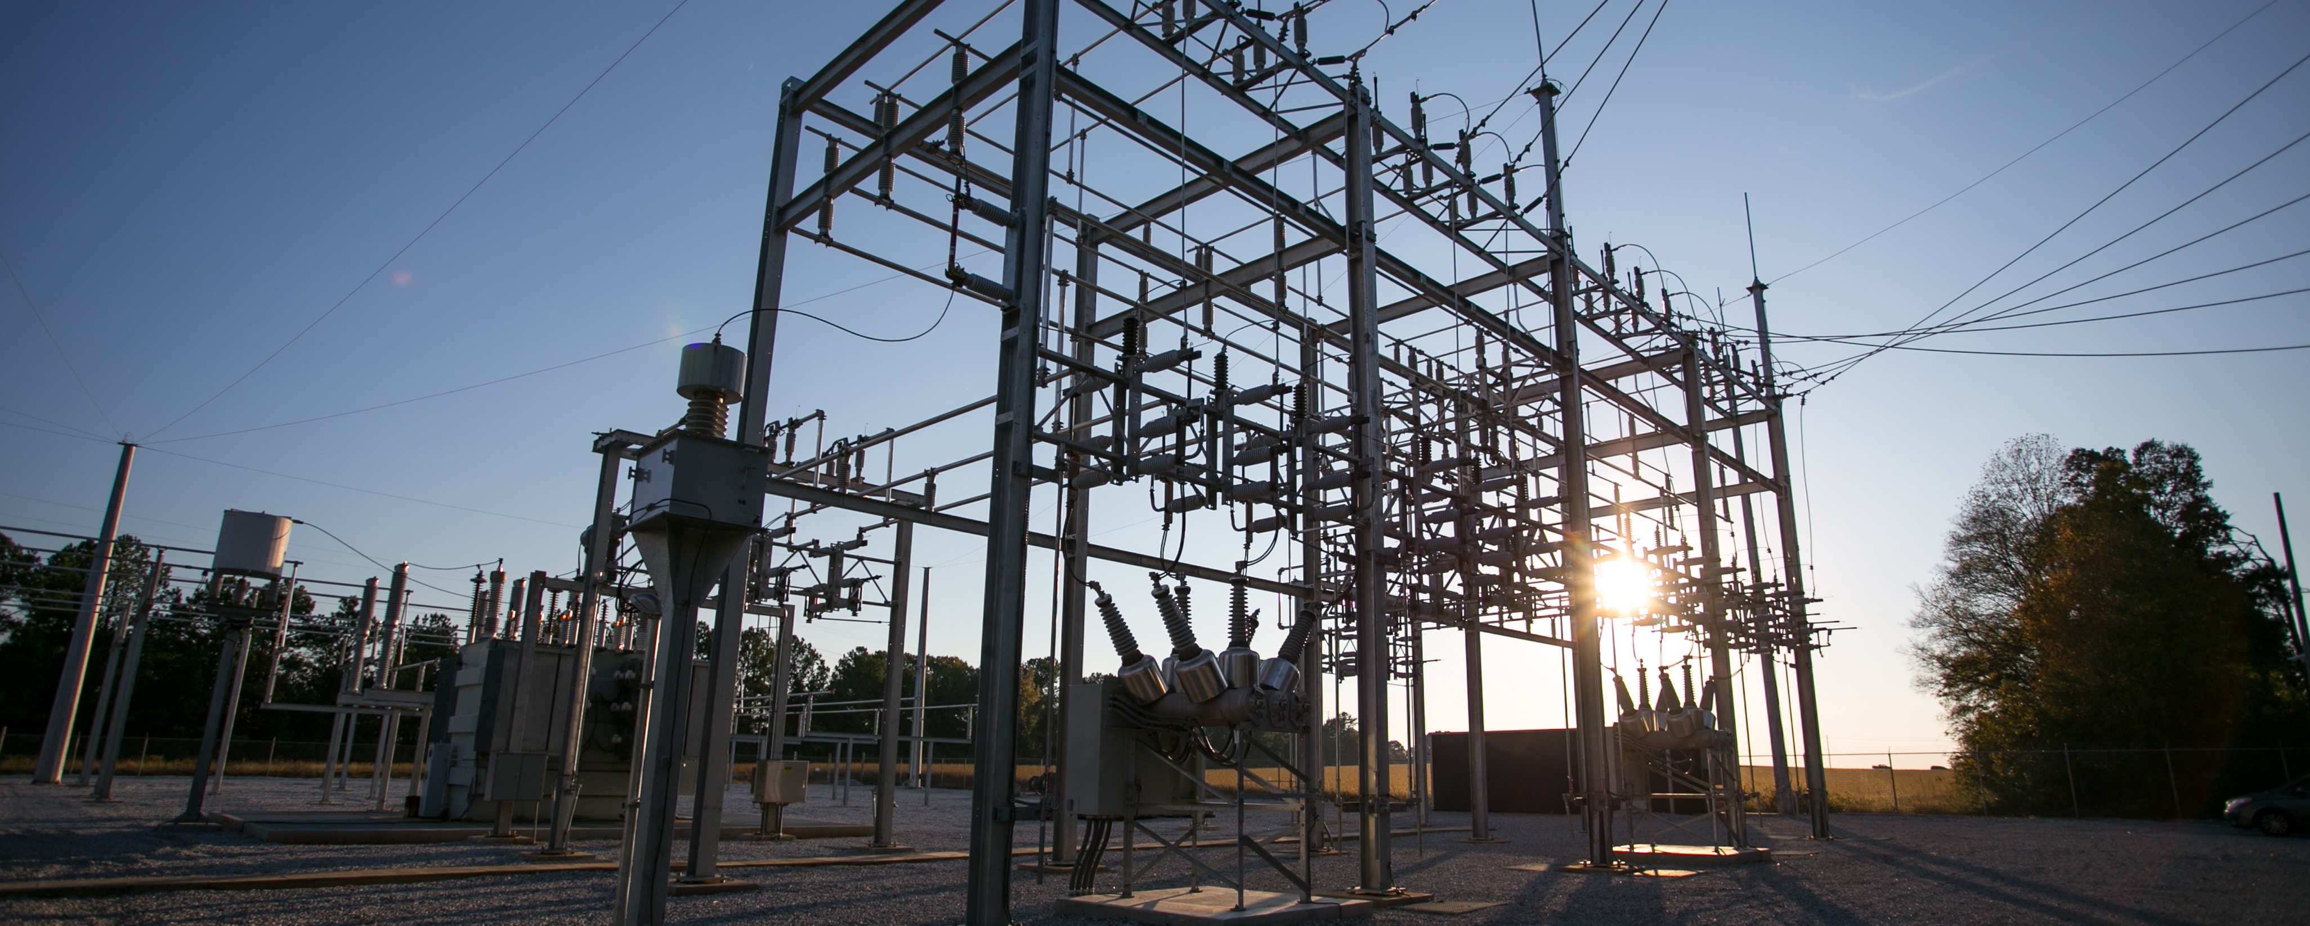
Entwicklung eines intelligenten Lade- und Lastmanagementsystem für den Parkraum
Institut für Energieübertragung und Hochspannungstechnik
Aim of Conductivity Measurement
Measurement Set-up
Polarization Current Measurement
Influence of Cellulose Particle
Conclusion
Introduction to CFD
Experimental Model of Disc Type Winding
Optical Investigation of Oil Velocity
Temperature Distribution
Conclusion
Philipp Metzler

Slide 2
Einleitung und Aufgabenstellung
Kapitel 1

Slide 3
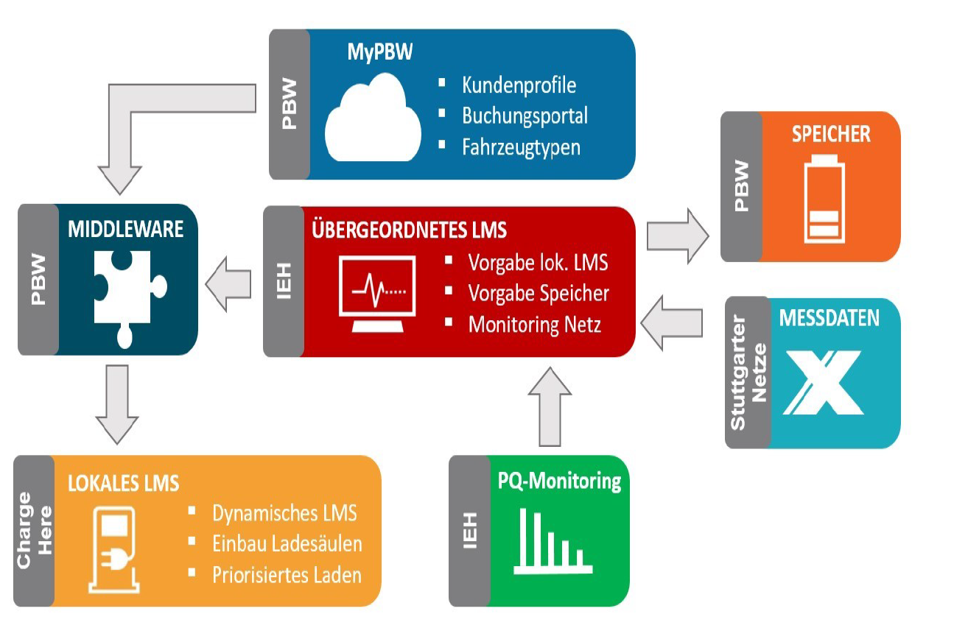
Einleitung und Aufgabenstellung
Einleitung
Forschungsprojekt iLiME:
Überwachung der Spannungsqualität
Reduktion von Netzausbaumaßnahmen durch Lastmanagement
Ladeeinrichtung im Parkraum
Batteriespeicher
Lokales Lastmanagement der Ladeeinrichtung

Slide 4
Einleitung und Aufgabenstellung
Aufgabenstellung
Entwicklung eines Regelkonzepts zur Entwicklung eines statischen und dynamischen Lastmanagements zur Vermeidung von Engpässen und Phasenunsymmetrien
Entwicklung eines Regelalgorithmus zur Umsetzung des Lastmanagements beispielsweise in Java
Entwicklung einer Simulation zur Verifikation des Algorithmus
Erprobung und Verifikation des Regelalgorithmus im Labor sowie an einer realen Ladeinfrastruktur

Slide 5
Anforderungen an das Lastmanagement
Kapitel 2

Slide 6
Anforderungen an das Lastmanagement
Einzuhaltende Grenzwerte
Dynamisches Lastmanagement
Statisches Lastmanagement
VDE-AR-N 4100
(TAB-Niederspannung)
Leistung
Leistung
Phasen-unsymmetrie
(4,6 VA)
Leiterströme
Leiterströme
Leistung ein-phasiger Lasten
(13,8 kVA)

Slide 7
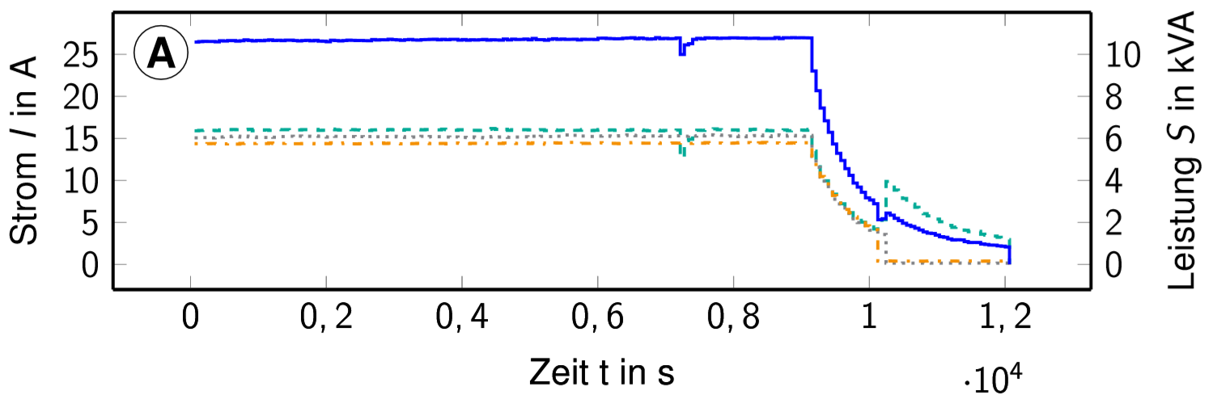

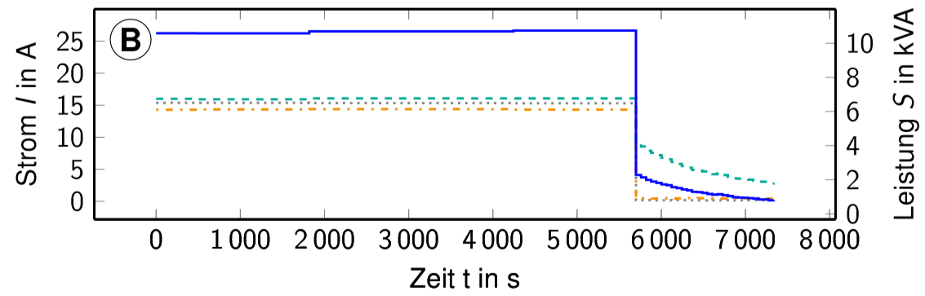
Anforderungen an das Lastmanagement
Verhalten der Fahrzeuge und Ladeeinrichtung
Verhalten der Fahrzeuge:
Stellstrom zw.: 6 A … 16 A in 1 A – Schritten
Fahrzeuge laden ein-, zwei- oder dreiphasig
Fahrzeuge folgen Stellstrom nicht genau
Leistungen und Ströme schwanken
Leistungsreduktion im Bereich eines hohen Ladezustands
Verhalten der Ladeeinrichtung:
Umsetzen von Stellsignalen innerhalb weniger Sekunden
Auslesen der Messeinrichtung in Abständen von etwa 5 Sekunden
Abbildung: Verlauf der summarischen Leistung und der Leiterströme des Fahrzeugs A.
Abbildung: Verlauf der summarischen Leistung und der Leiterströme des Fahrzeugs B.

Slide 8
Aufbau und Funktion des Lastmanagementsystems
Kapitel 3

Slide 9
Aufbau und Funktion des Lastmanagementsystems
Konzepte
Regelungstechnisches Lastmanagement:
Ansatz:
Definition eines Regelkreises
Bestimmen der Übertragungsfunktion
Auswahl / Kalibrierung des Reglers
Vorteile:
Geringe Rechenleistung erforderlich
Hohe Systemstabilität
Nachteile:
Fahrzeuge nur schlecht regelbar (unbekannt)
Unterschiedliche Führungsgrößen mit teilweise entgegengesetzten Zielen
Optimierungsbasiertes Lastmanagement:
Ansatz:
Prüfen des Fahrzeugverhaltens
Berechnen der Fitness jeder möglichen Kombination
Auf Grenzwerteinhaltung prüfen
Vorteil:
Für alle Grenzwerte anpassbar
Kein Überschwingen oder Grenzwertabweichungen
Nachteile:
Hoher Rechenaufwand
Notes:
Fahrzeuge nur schlecht regelbar weil:
Nur in 1A Schritten oder größer
Messwerte sehr verzögert
Jedes Fahrzeug verhält sich anders

Slide 10
Aufbau und Funktion des Lastmanagementsystems
Konzepte
Prüfen des Fahrzeugs
6A
7A
8A
9A
10A
…
16A
Prüfen des Fahrzeugs
elektrische Größe
Stellstrom
Resultierender Wert
Zeit
Notes:
Fahrzeuge nur schlecht regelbar weil:
Nur in 1A Schritten oder größer
Messwerte sehr verzögert
Jedes Fahrzeug verhält sich anders

Slide 11
Erprobung und Validierung
Kapitel 4

Slide 12
Erprobung und Validierung

Slide 13
Ergebnisse
Kapitel 4

Slide 14
Ergebnisse

Slide 15
Philipp Metzler
st156449@stud.uni-stuttgart.de

